Slide 1
free surface flow simulation

Slide 2
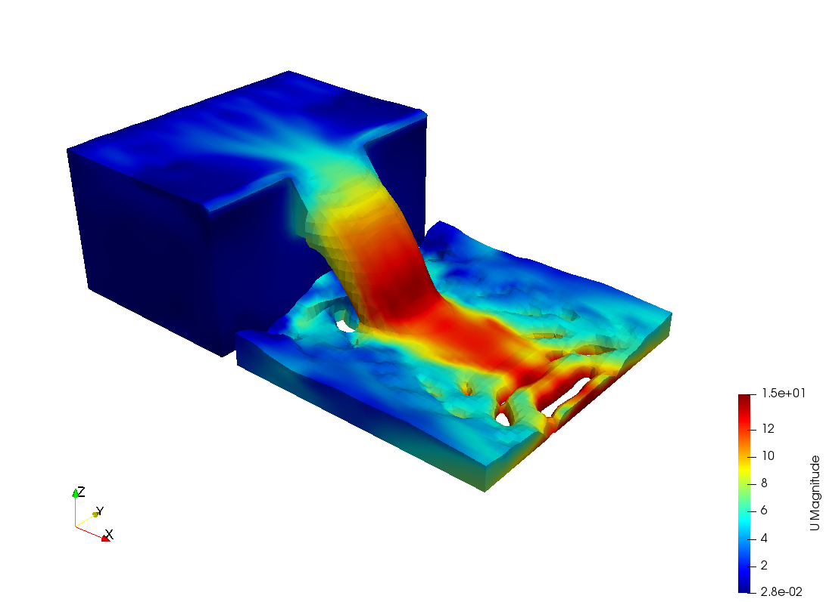
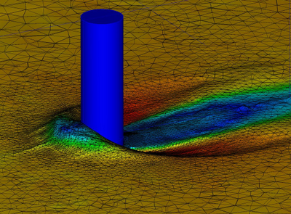
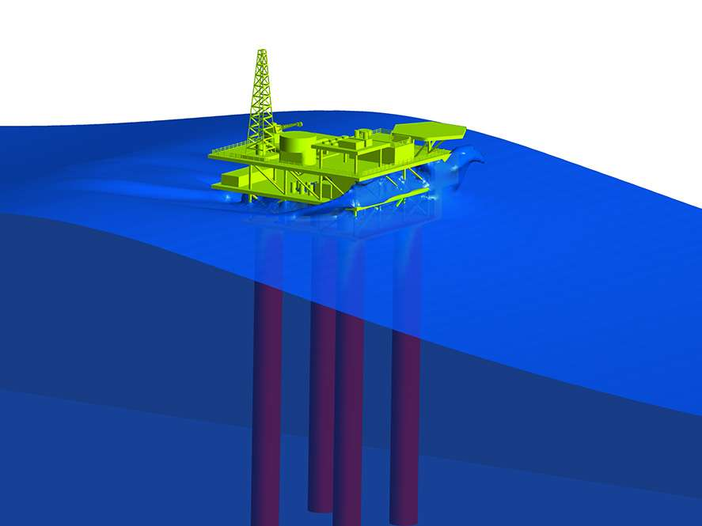
application

Slide 3
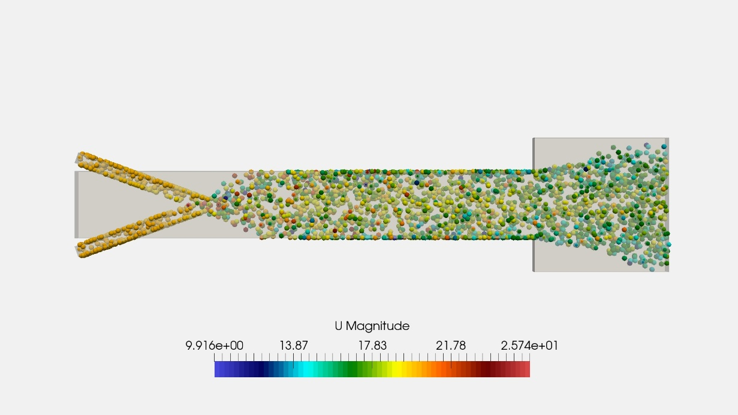
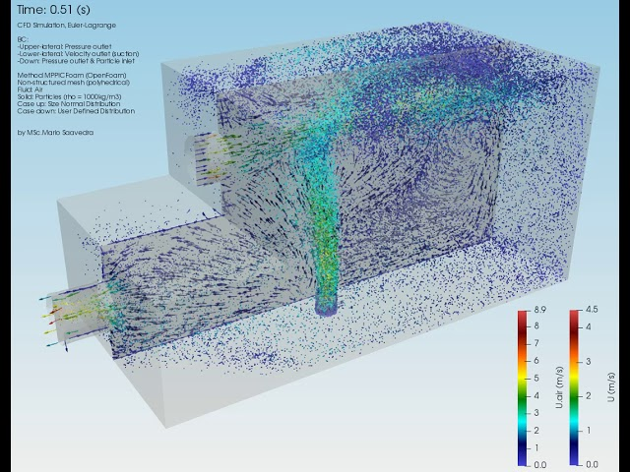
Lagrange Method

Slide 4
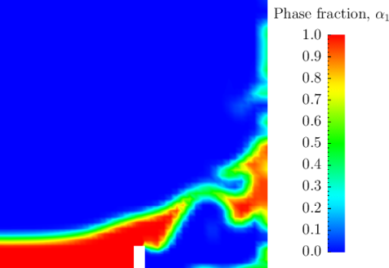
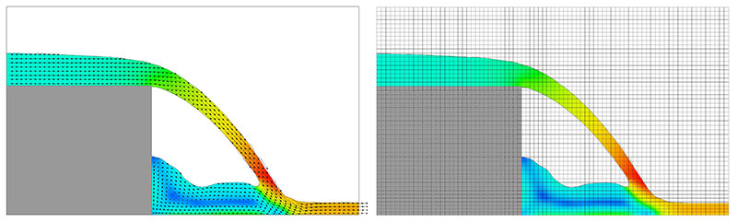
Euler Method

Slide 5



Formulas
Движение потока в фиксированном месте, с точки зрения Эйлера, считается известным, если известны функции
Уравнение массы при использовании подхода Эйлера имеет вид :
Уравнение импульса в подходе Эйлера примет вид :

Slide 6
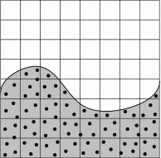
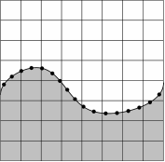
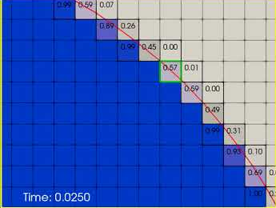
Mac,VOF, surface markers

Slide 7
Thank you for your attention

